Slide 1
捷智商訊-態樣閥值調整
2022/09/29

Slide 2
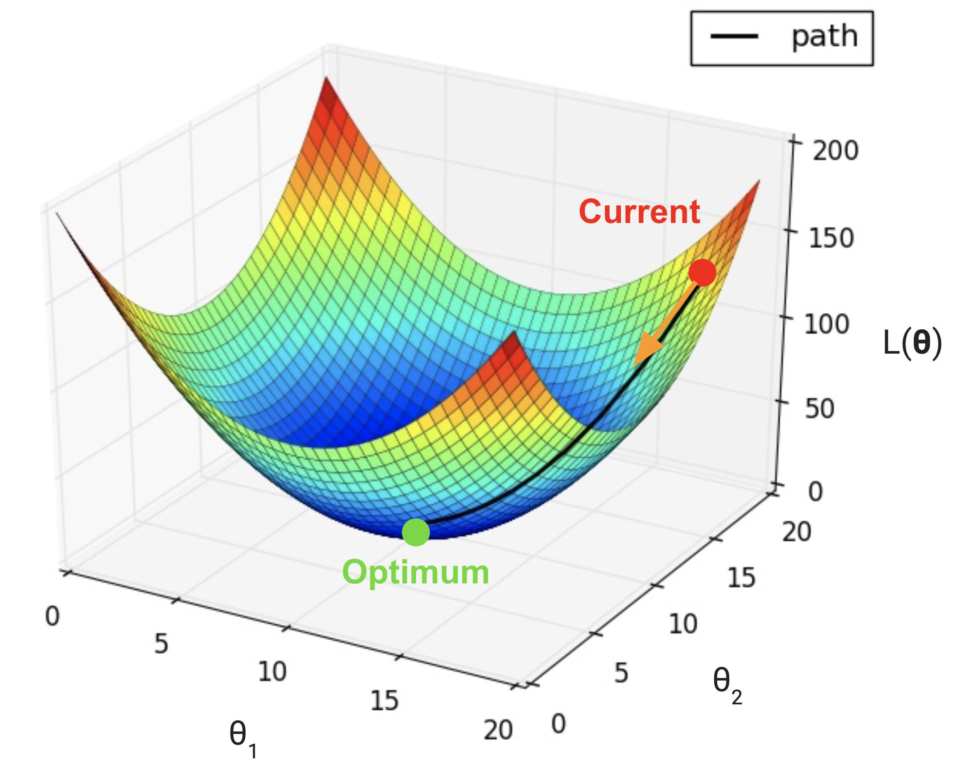
前情提要
引入深度學習中，透過 gradient descent 的方式來更新參數使 loss function 極小化，以 TWN-A11-01為例，X、Y 軸可以分別代表存款金額和累積存款次數，z 軸代表information gain，在特定條件下，極大化 information gain 和 極小化負的 information gain 是對偶問題，若提升到更高維的空間中，便可以同使考慮存款金額、存款累積次數、提款金額、提款累計次數之間的關係，來更新閥值，使 information gain 極大化，相比過去嘗試所有排列組合下，計算每組的 information gain 下，使用此方法所需要的時間較少
Information gain
存款累積次數
存款金額
Notes:
計算所有排列組合需要花很多時間，所以使用information gain 的時間

Slide 3
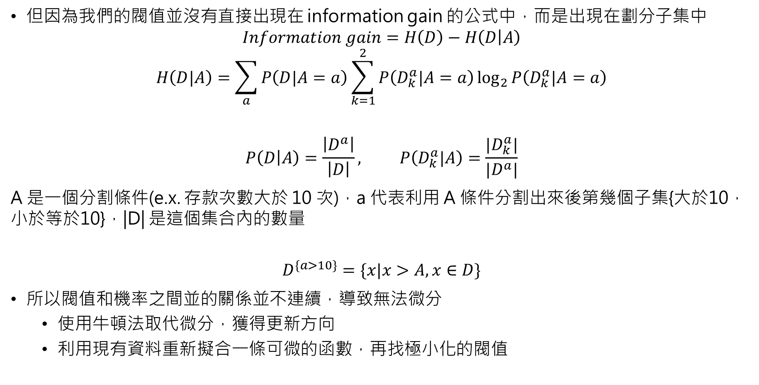
閥值尋找方法 : 多維空間投影
但因為我們的閥值並沒有直接出現在 information gain 的公式中，而是出現在劃分子集中
$$Information gain=H\left(D\right)−H\left(D | A\right)$$
$$H\left(D|A\right)=\sum_{a}{P\left(D|A=a\right)}\sum_{k=1}^{2}{P\left(D_{k}^{a}|A=a\right)\log_{2}{P\left(D_{k}^{a}|A=a\right)}}$$
$$P\left(D | A\right)=\frac{\left|D^{a}\right|}{\left|D\right|}, P\left(D_{k}^{a}|A\right)=\frac{|D_{k}^{a}|}{|D^{a}|}$$
A 是一個分割條件(e.x. 存款次數大於 10 次)，a 代表利用 A 條件分割出來後第幾個子集{大於10，小於等於10}，|D| 是這個集合內的數量
$$D^{\{a>10\}}=\{x|x>A, x∈D\}$$
所以閥值和機率之間並的關係並不連續，導致無法微分
使用牛頓法取代微分，獲得更新方向
利用現有資料重新擬合一條可微的函數，再找極小化的閥值

Slide 4
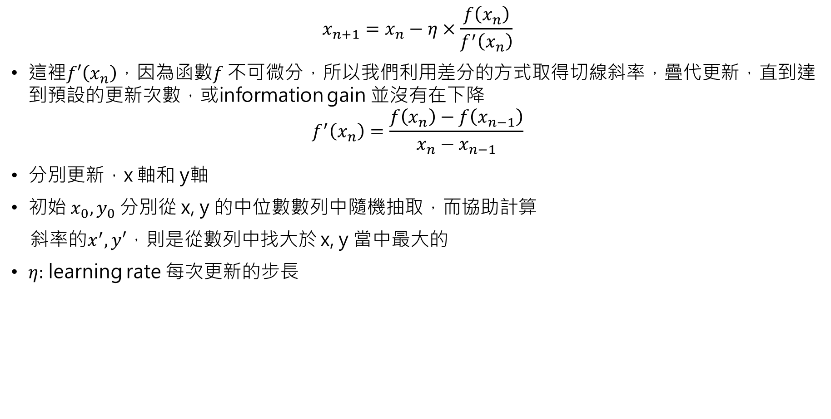
牛頓法
$$x_{n+1}=x_{n}−η×\frac{f\left(x_{n}\right)}{f^{′}\left(x_{n}\right)}$$
這裡$f′\left(x_{n}\right)$，因為函數$f$ 不可微分，所以我們利用差分的方式取得切線斜率，疊代更新，直到達到預設的更新次數，或information gain 並沒有在下降
$$f^{′}\left(x_{n}\right)=\frac{f\left(x_{n}\right)−f\left(x_{n−1}\right)}{x_{n}−x_{n−1}}$$
分別更新，x 軸和 y軸
初始$x_{0}, y_{0}$ 分別從 x, y 的中位數數列中隨機抽取，而協助計算
斜率的$x^{′},y′$，則是從數列中找大於 x, y 當中最大的
$η:$ learning rate 每次更新的步長

Slide 5
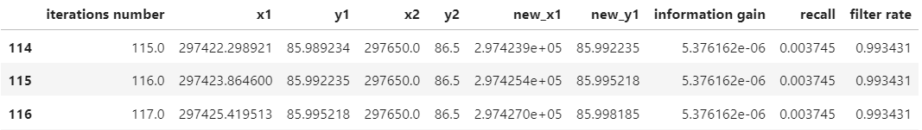
牛頓法
這裡並未考慮 recall 要大於一定範圍，而是單純追求 information gain 極大化
Train set
Test set

Slide 6
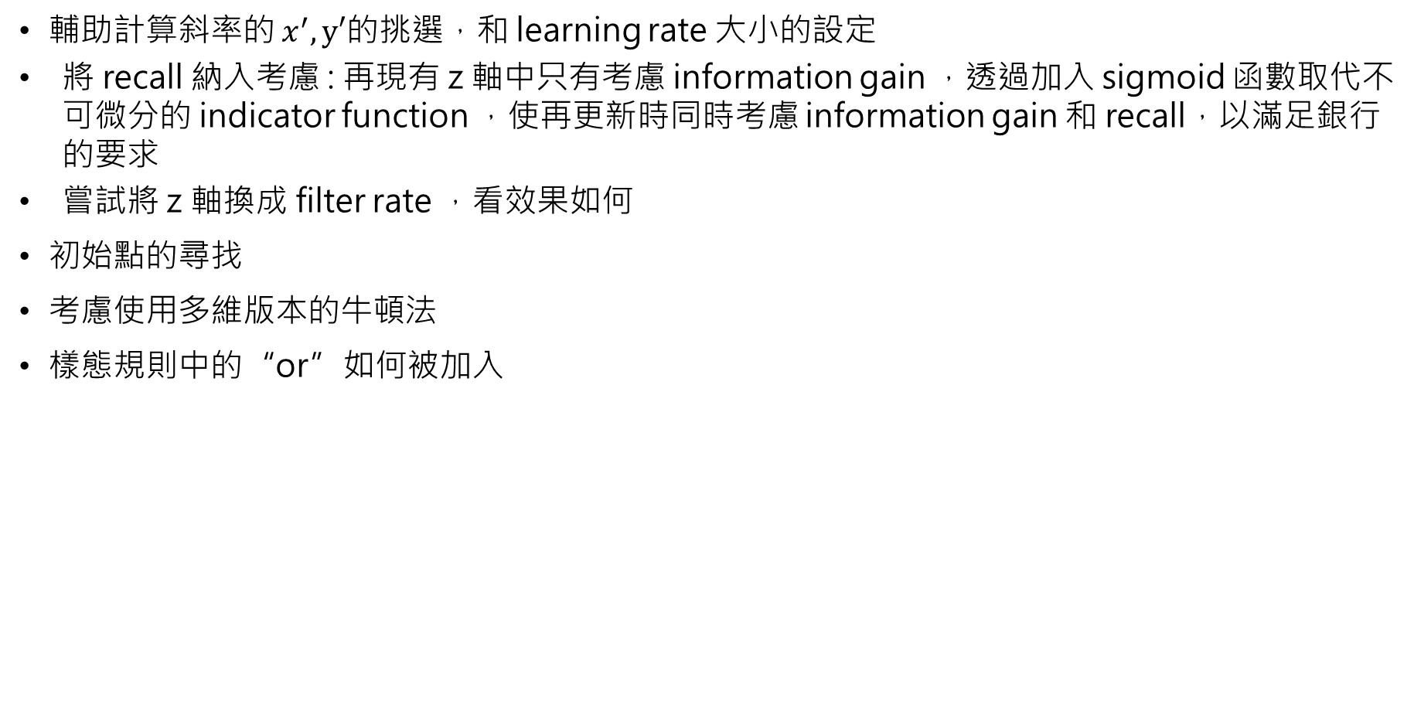
改進方向
輔助計算斜率的 $x^{′},y′$的挑選，和 learning rate 大小的設定
將 recall 納入考慮 : 再現有 z 軸中只有考慮 information gain ，透過加入 sigmoid 函數取代不可微分的 indicator function ，使再更新時同時考慮 information gain 和 recall，以滿足銀行的要求
嘗試將 z 軸換成 filter rate ，看效果如何
初始點的尋找
考慮使用多維版本的牛頓法
樣態規則中的“or”如何被加入
Notes:
Z 軸改為 filter rate 最大
Logit 來判斷 recall
取代indicator ，變得可以維分
Or 該怎麼處理

Slide 7
利用現有資料擬和曲線
透過現有資料擬和出一條二元多次函數，並透過 AIC、BIC 選擇函數使用幾次方的函數
再當成一般最小化問題計算 gradients ，尋找最小值

